Slide 1
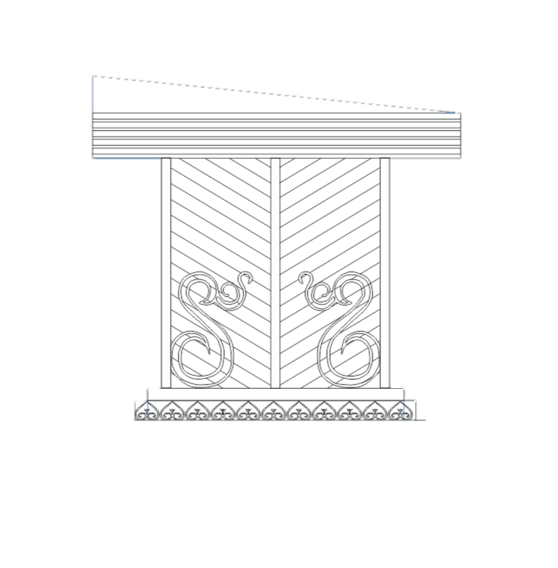
Старый Бердигестях
Создание диорамы архитектурного облика села Бердигестях в 1970-1980 гг
Создатель: Заровняева Анжелина уч – ца 11 класса
Руководитель: Антонова А.Н, Григорьева Т.В, Кривошапкин Д.Н. -педагоги доп.образования

Slide 2

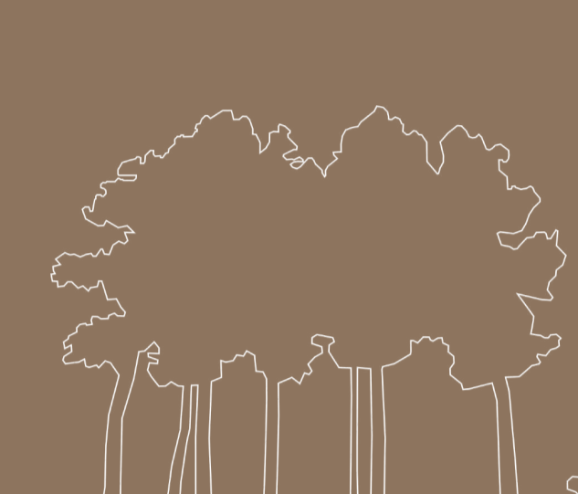
Введение
Важно сохранить то, что пришло к нам из прошлого, то, что имеет историю, особую неповторимую эстетику и уникальность. Для себя, своего самосознания, для преемственности поколений, для сохранения красоты прошлого.
В связи с этим у меня возникла идея создания макета архитектурного памятника старого Бердигестяха, на территории исторического квартала. Проект позволит сохранить и передать архитектурную историю и культуру села, а также понять, как развивалось его пространство со временем.

Slide 3
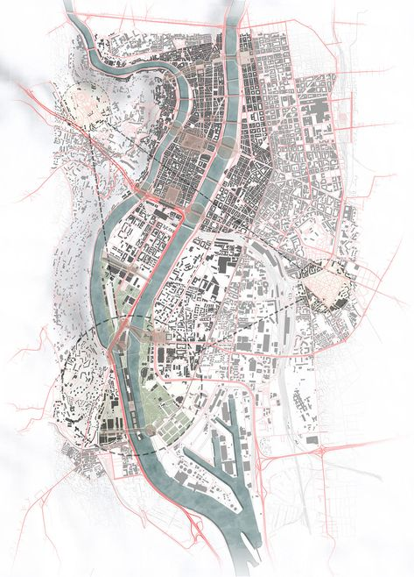
Актуальность проекта.
Данный проект даст возможность подрастающему поколению:
- узнать и открыть для себя историю становления и развития нашего села, сравнить на сколько время ее преобразовало в то каким мы его видим сейчас
-развитию патриотизма, любви к родине, духовности, повысить интерес к истории родного края, бережному отношению к окружающему, к толерантности.
А для жителей старшего возраста станет приятным воспоминанием, своего детства и юности. Актуальность также обусловлена тем, что знание истории своего края, его прошлого помогает лучше оценить настоящее и понять, что нас ждёт в будущем.

Slide 4
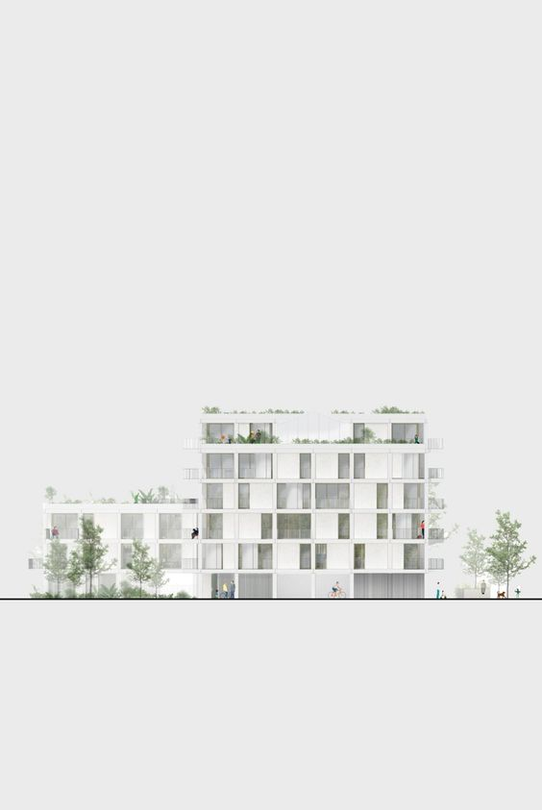
Цель проекта:
создание диорамы «Старый Бердигестях»
Задачи проекта:
- Изучение литературно- краеведческих источников
- Сбор и изучение фотоматериала по теме проекта
- Создание эскиза будущей диорамы с масштабированием и соотношением с реальными размерами зданий прошлого столетия.
- Разработка электронного варианта в графическом редакторе «Блендер»
- Создание диорамы «Старый Бердигестях»

Slide 5
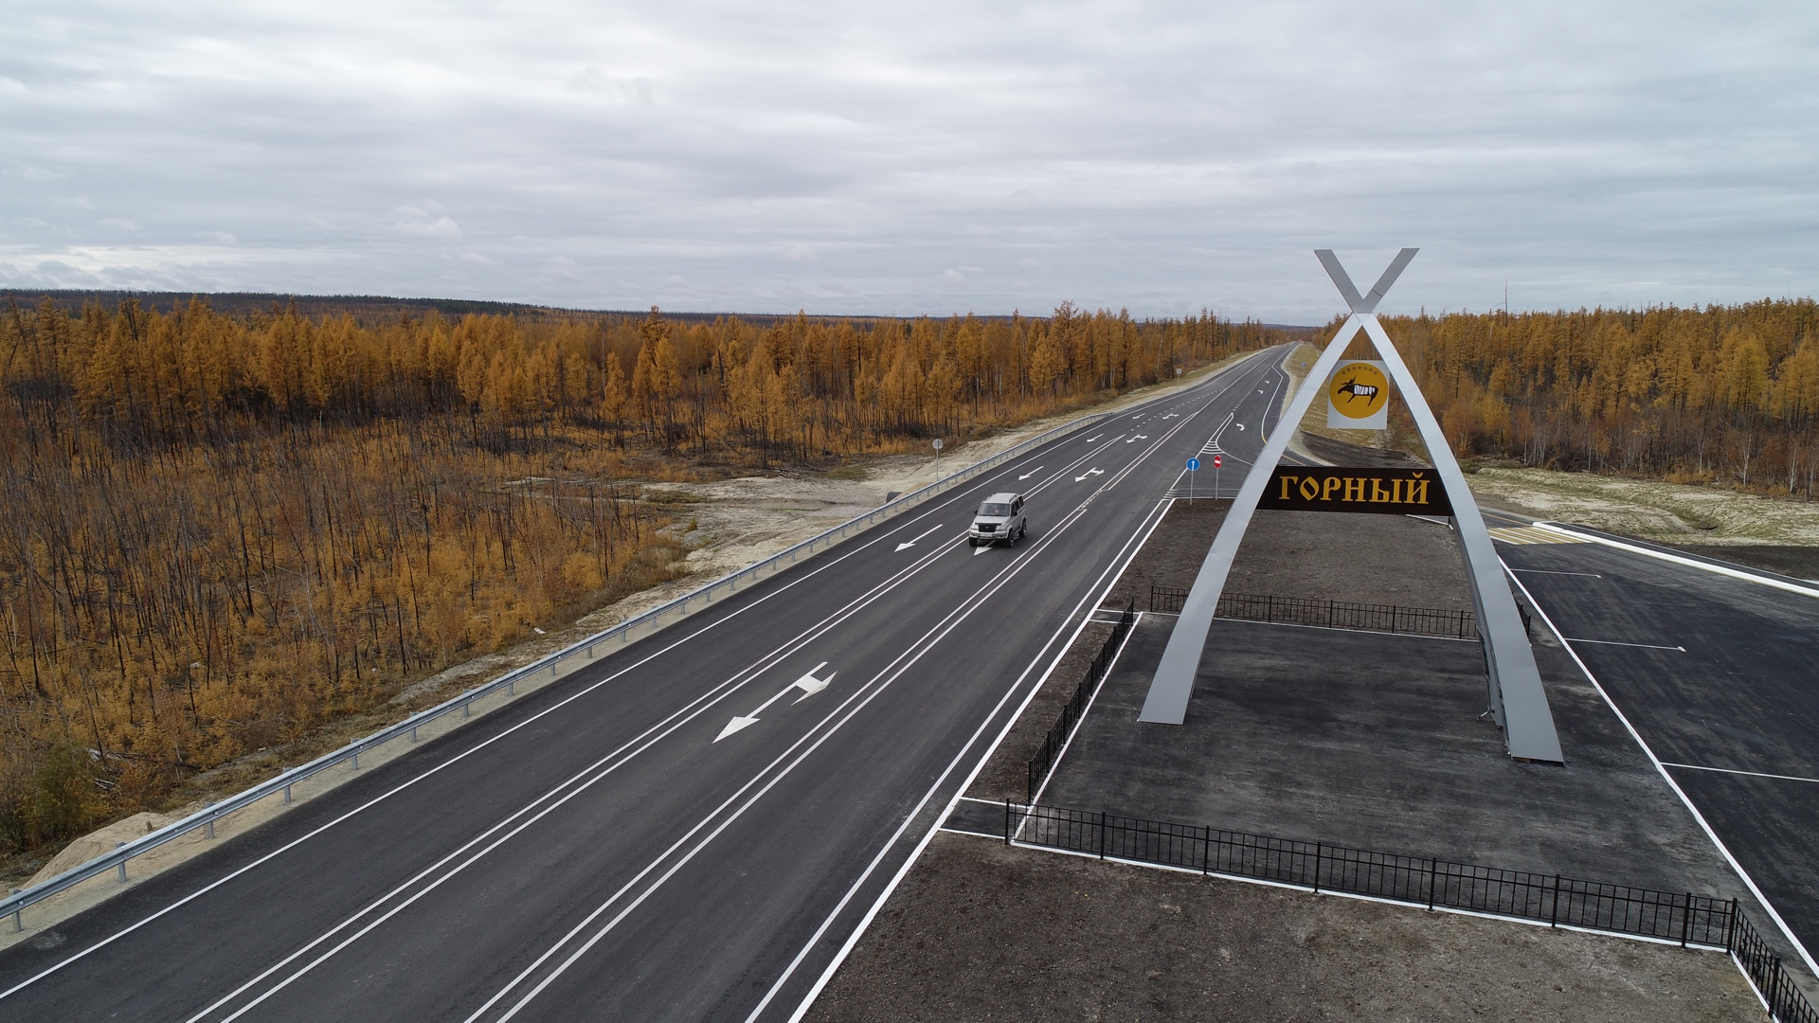
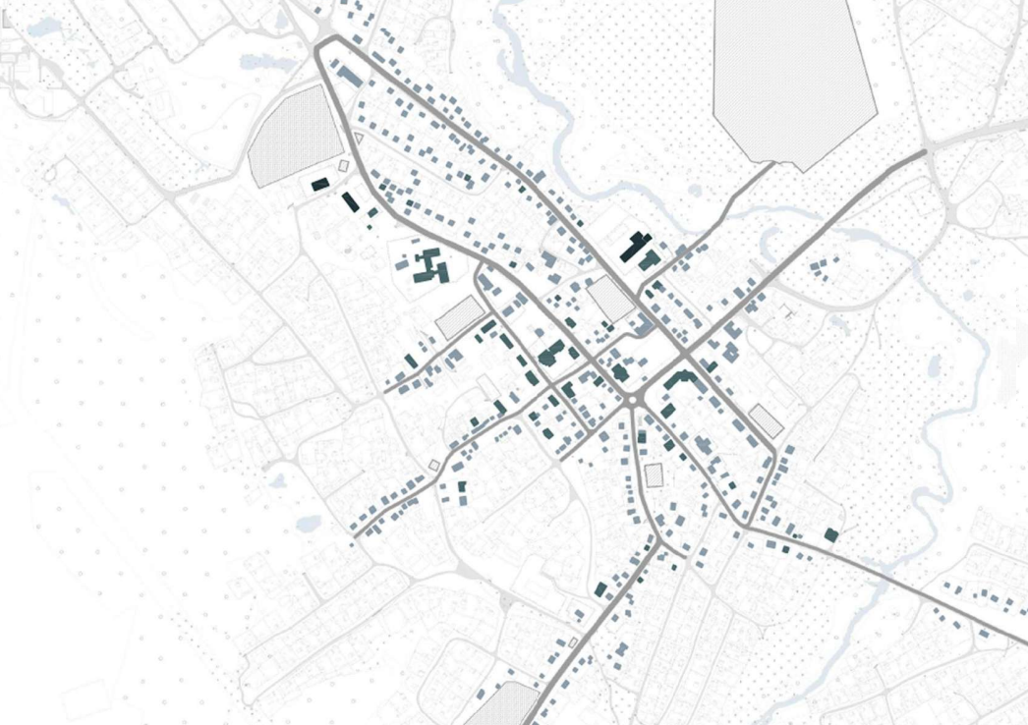
О горном улусе
Горный улус был основан в 25 июня 1931 году постановлением ЯЦИК из земель и наслегов Западно-Кангаласского и Намского районов. С этой даты начинается история нового административного улуса. К этому времени в республике шло объединение частных хозяйств в колхозы. Строятся школа, первая больница. Позднее, в 1940 году, образованный за счет разукрупнения 2-го Одунинского и Мытахского наслегов Бердигестяхский наслег становится улусным центром. История строительства в Бердигестяхе, то как менялся облик села, проходит параллельно с историей нашего улуса и наслега.

Slide 6
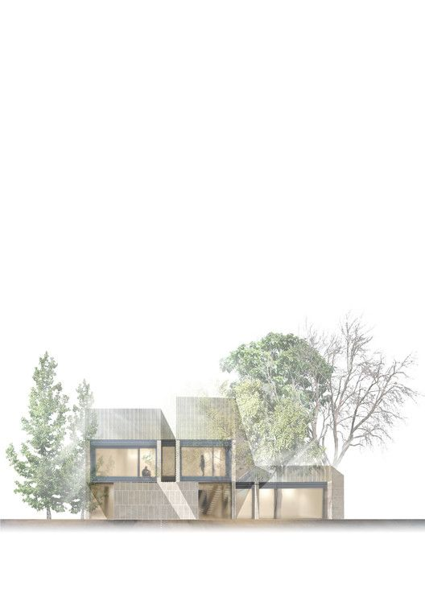
Диорама - это лентообразная, изогнутая полукругом живописная картина с передним предметным планом (сооружения, реальные и бутафорские предметы). Также вид живописи с нанесением изображения на просвечивающую поверхность. В настоящее время термин диорама используется для обозначения аналога панорамы, занимающую часть окружности. В первой половине XIX века диорама являлась самостоятельным направлением. Диораму можно считать непосредственным предшественником кинематографа
Диорама

Slide 7
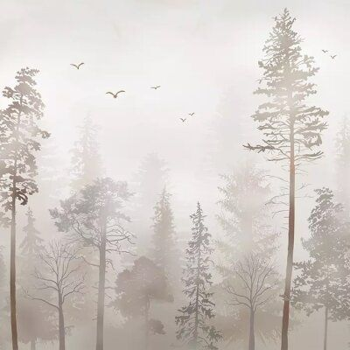
План реализации проекта
Сбор материалов (работа в библиотеке, интернет).
2) Анализ, подведение результатов работы. Изучение собранных материалов. Работа над материалами.
3) Эскиз будущего диорамы с масштабированием и соотношением с реальными размерами зданий.
4)Работа над электронным вариантом макета диорамы, на основе собранных материалов, в графическом редакторе «Блендер»
5)Печать на 3D принтере Ender 2.
6)Изготовление диорамы памятника

Slide 8
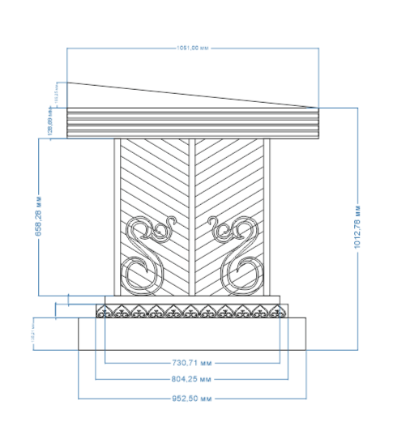
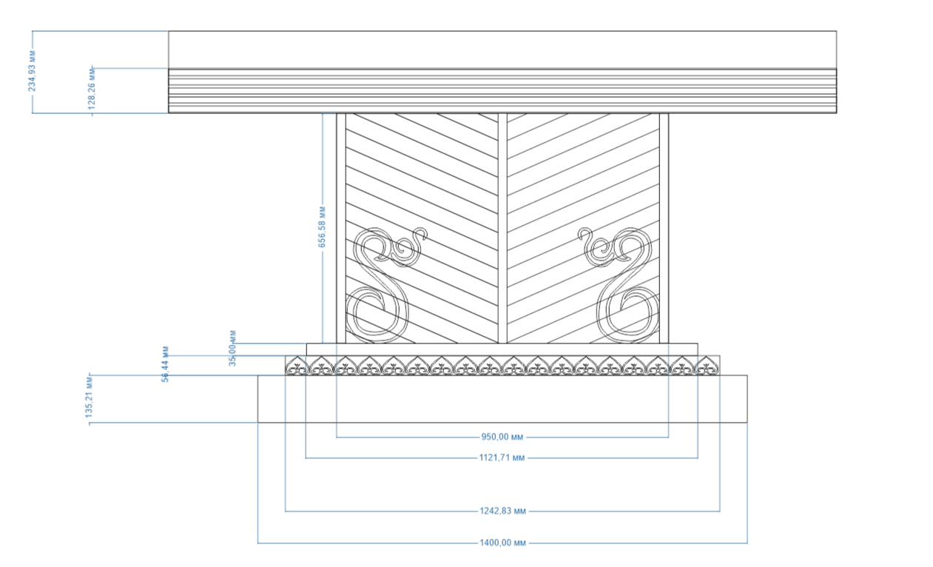
Практическое описание проекта
1)рисовка эскиза, потом чертежа трибуны диограмы.

Slide 9
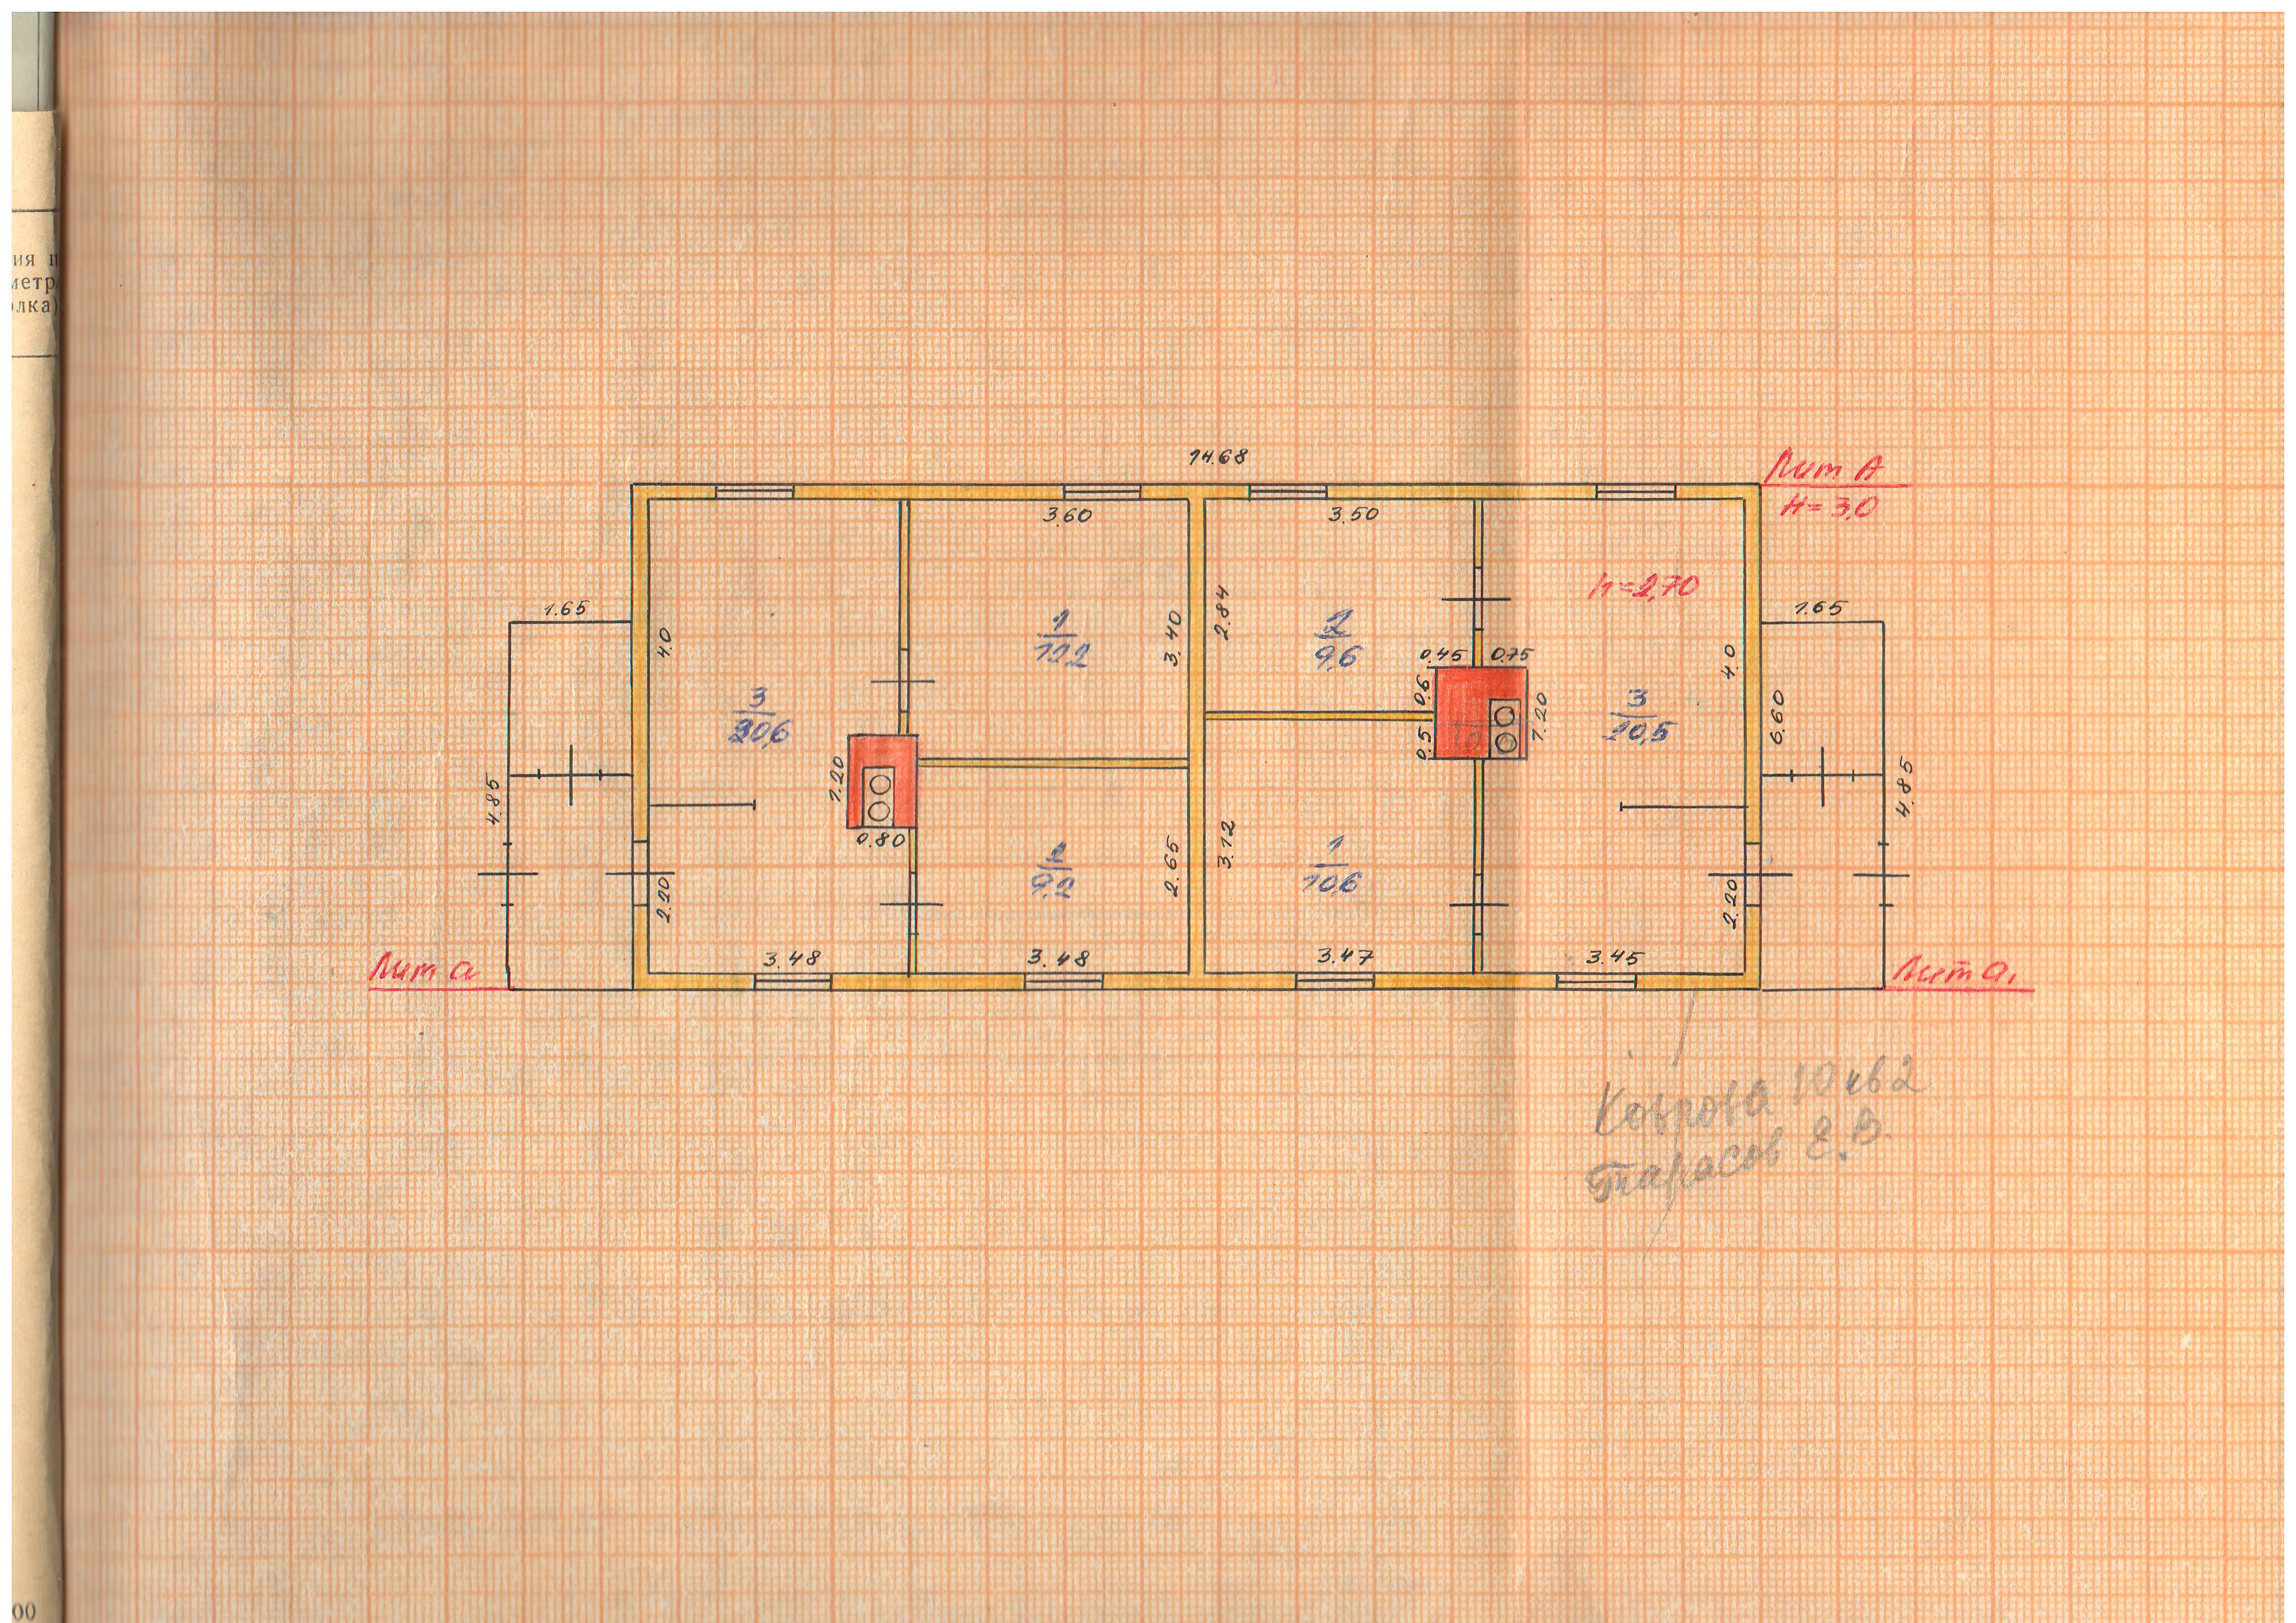
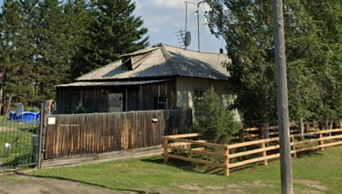
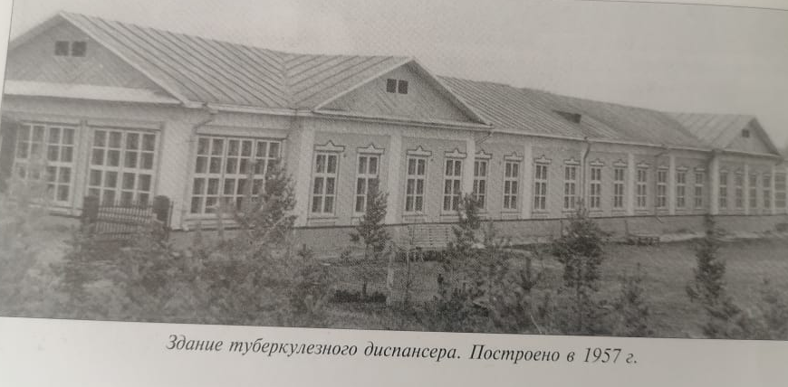
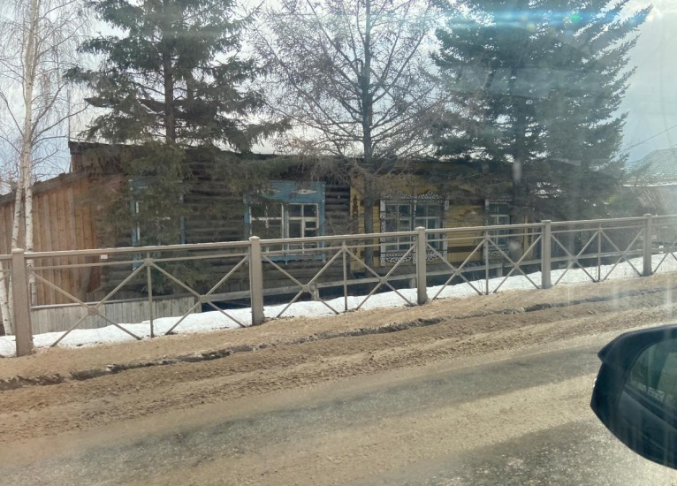
2) Сбор информации
Чертеж 2-хквартирного дома.
коврова 8.
Здание туберкулезного диспансера введено в эксплуатацию в 1957 году. В эти годы построены жилые дома по ул.Гагарина. Эти дома имеют интересные наличники окон.

Slide 10
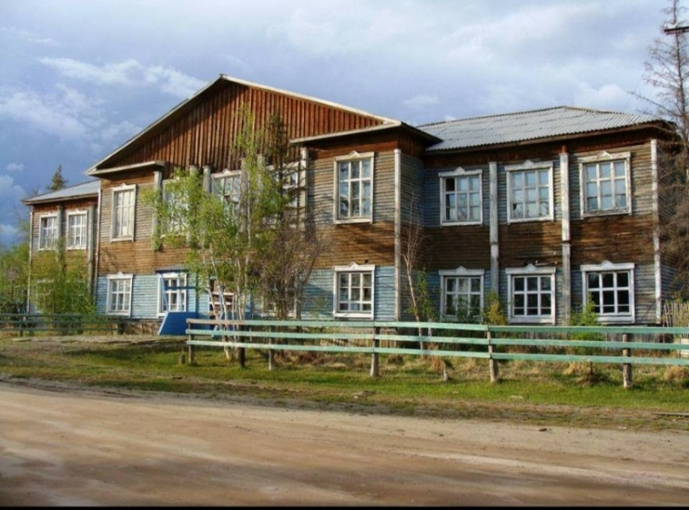
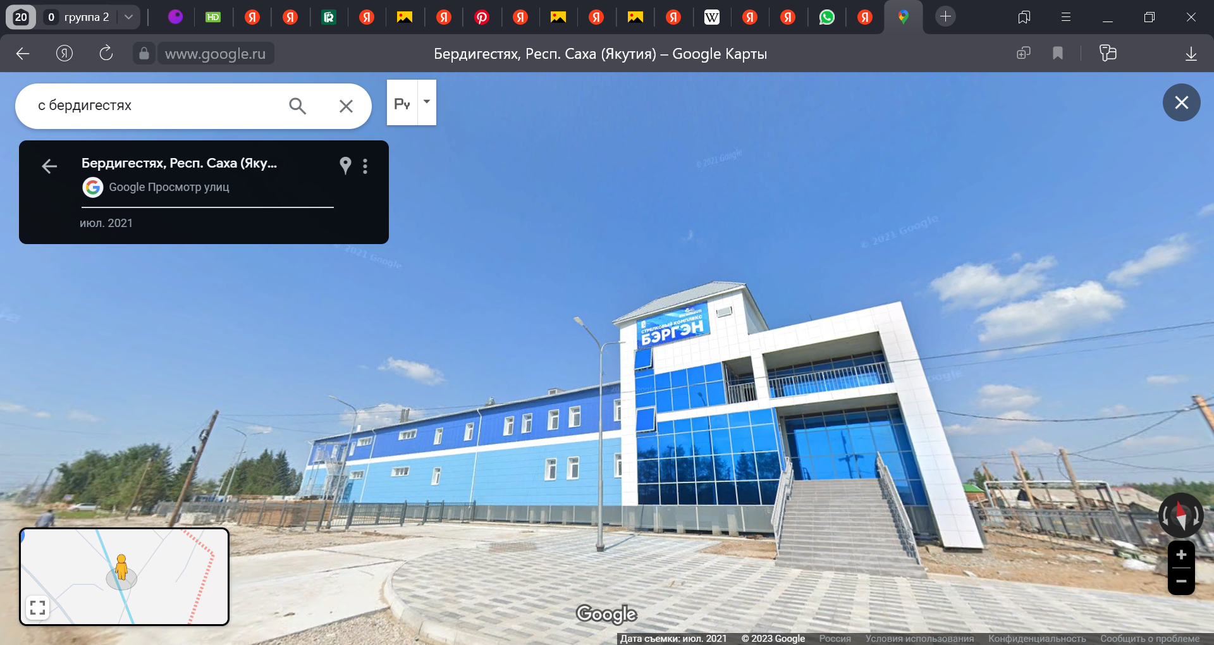
Первое двухэтажное здание полной средней школы 1961 года постройки. сейчас вместо него стоит спортивный комплекс «Бэргэн»

Slide 11
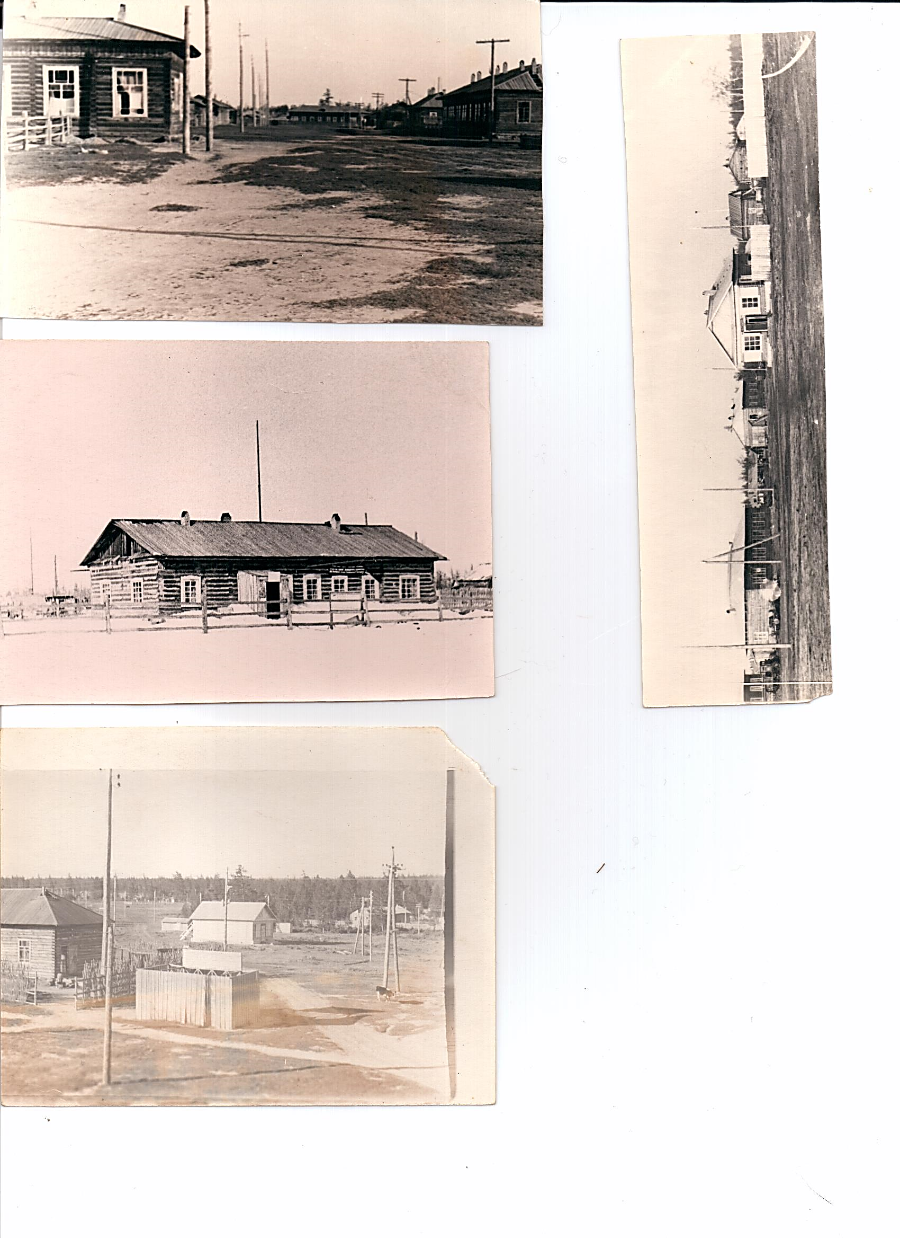
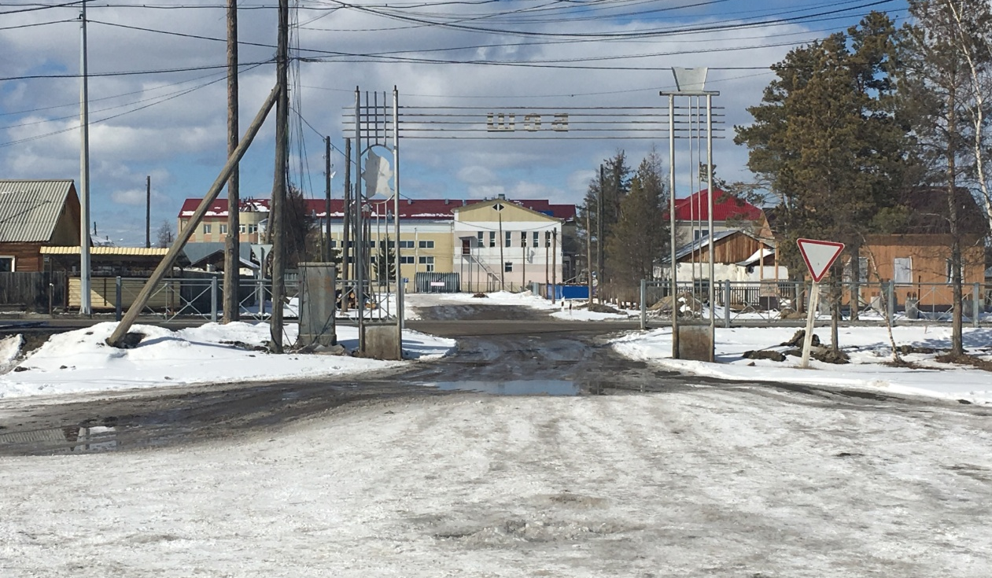
улица Октябрьская в прошлом
(вид со стороны нынешнего спортзала
Улусной гимназии)
улица Октябрьская в наше время
(вид со стороны нынешнего спортзала
Улусной гимназии)

Slide 12
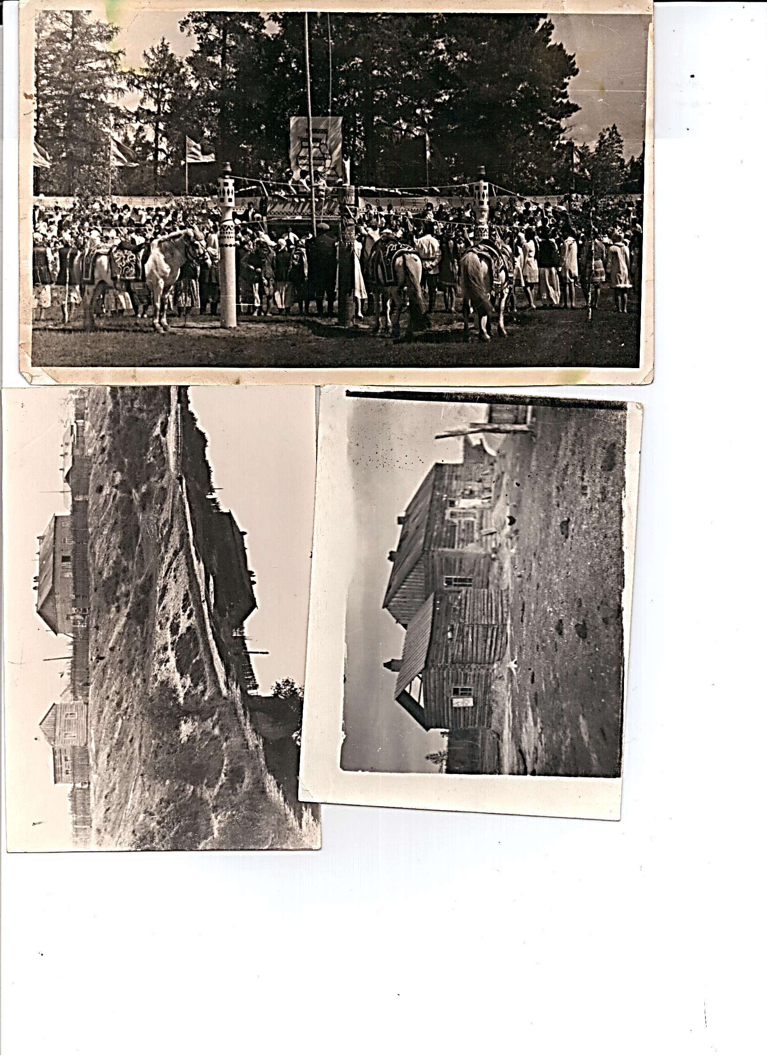
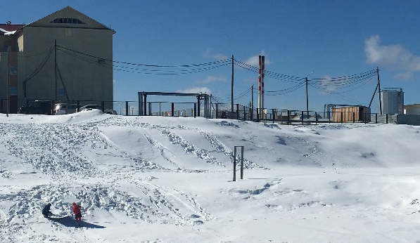
Здание Правления Горного Райпо
(вид со стороны реки Матта)
Ныне территория БСОШ с уиоп
(вид со стороны реки Матта)

Slide 13
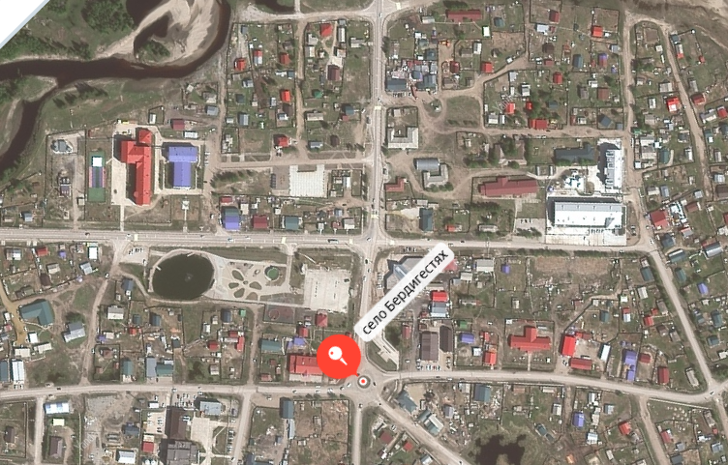
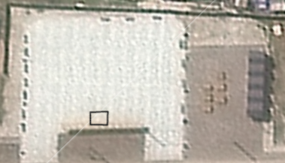
3)выбор территории, которую будем реализовать
516
4) выбор масштаба.
реальный размер получился 516:285. масштаб мы выбрали 1:250
285
5)Выбор места постановки диограмы. Самым лучшим местом оказался сквер «Старый Бердигестях»

Slide 14
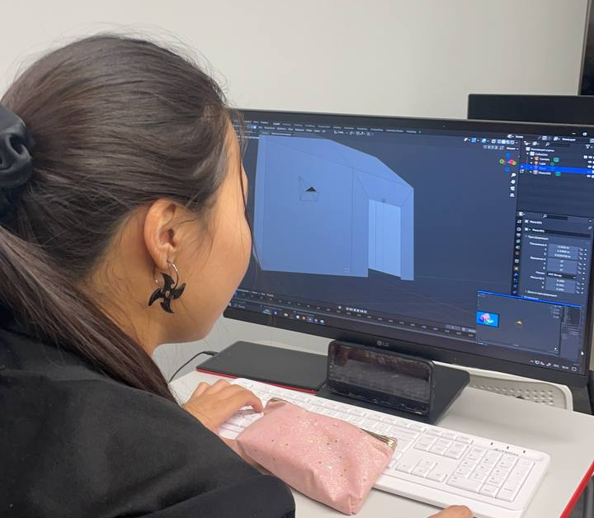
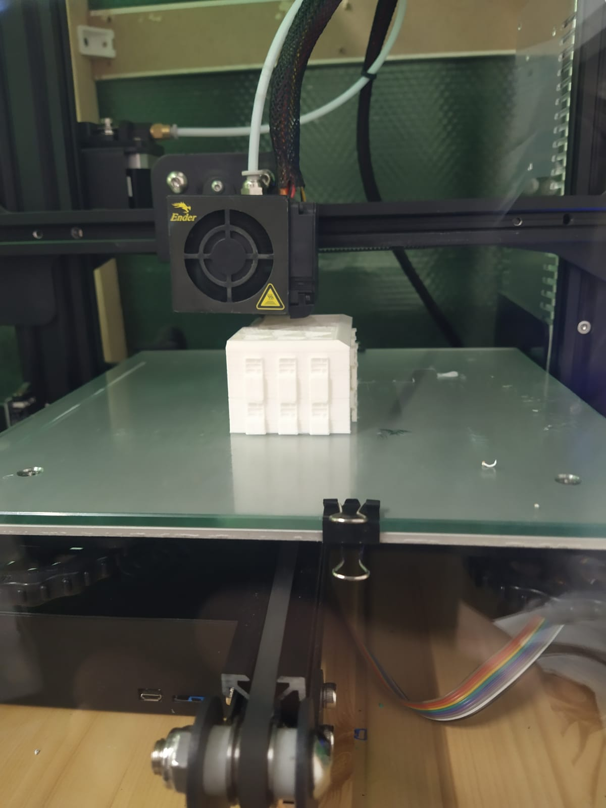
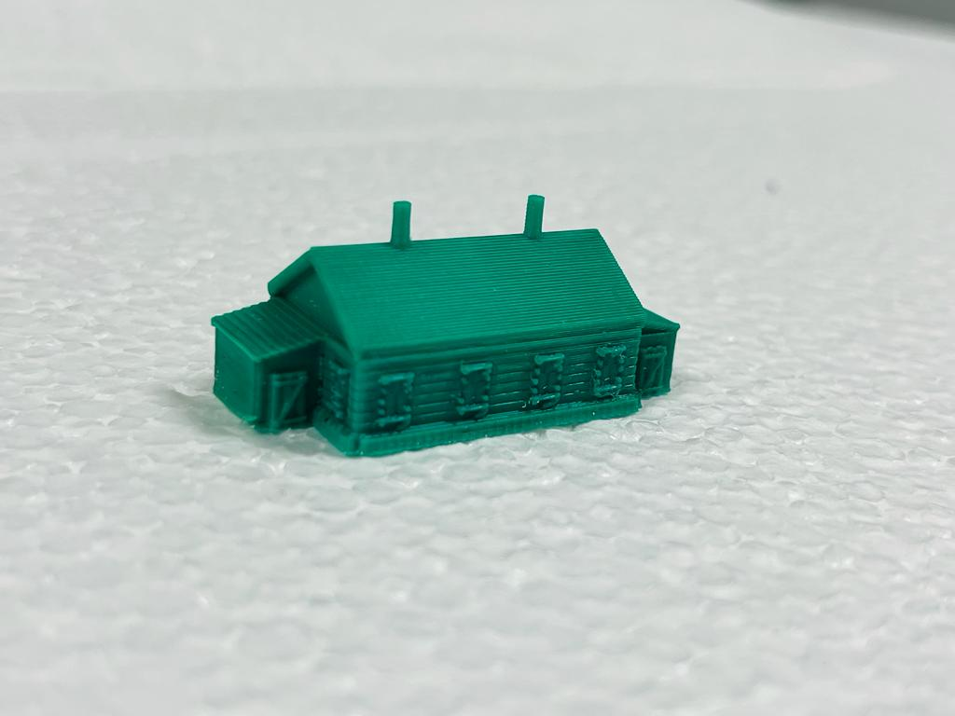
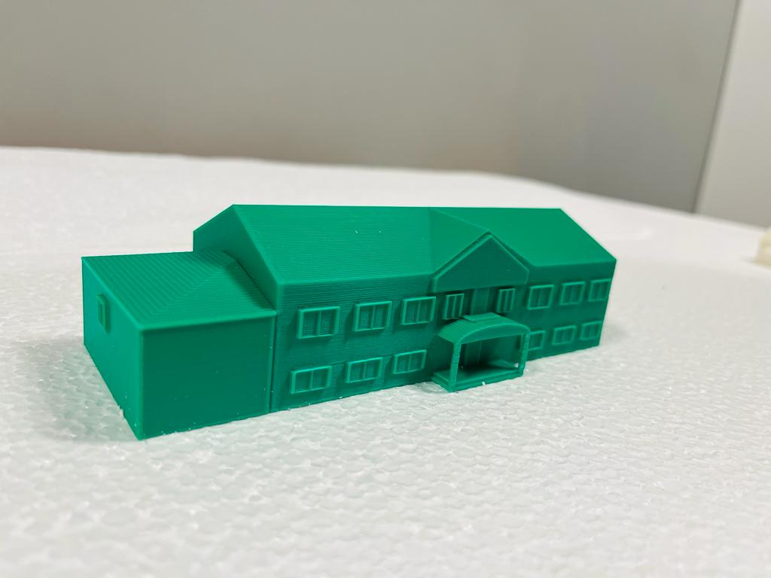
6) создание домиков в программе «Blender». после этого корректировка размеров с масштабом.
7) печать на 3D принтере «Ender 2»

Slide 15
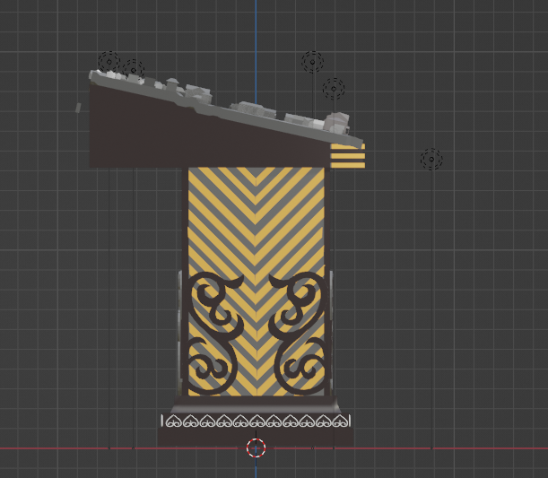
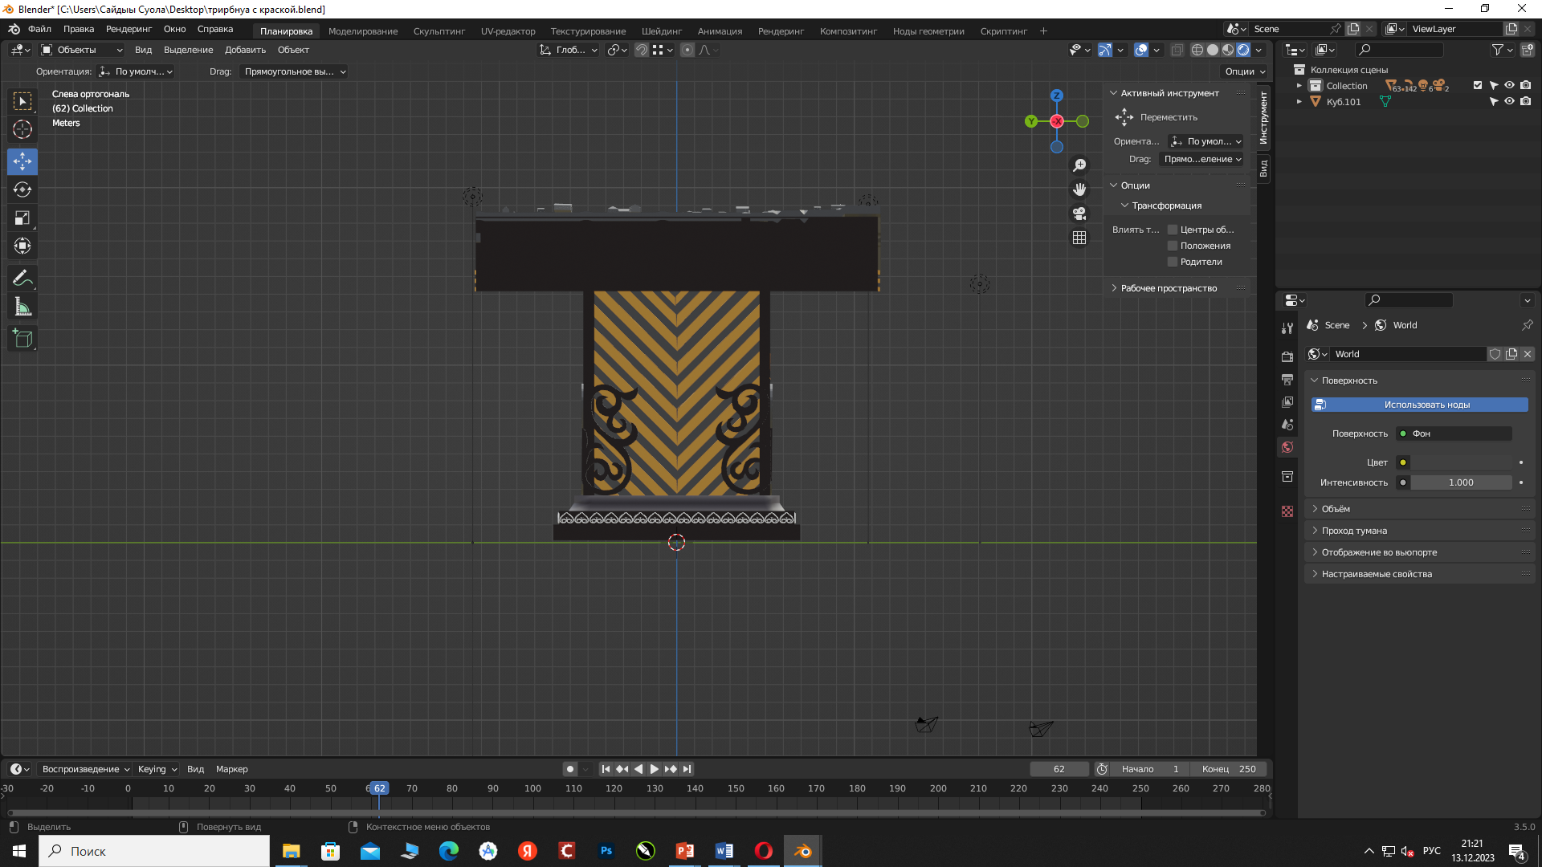
8) проектировка трибуны в блендере

Slide 16
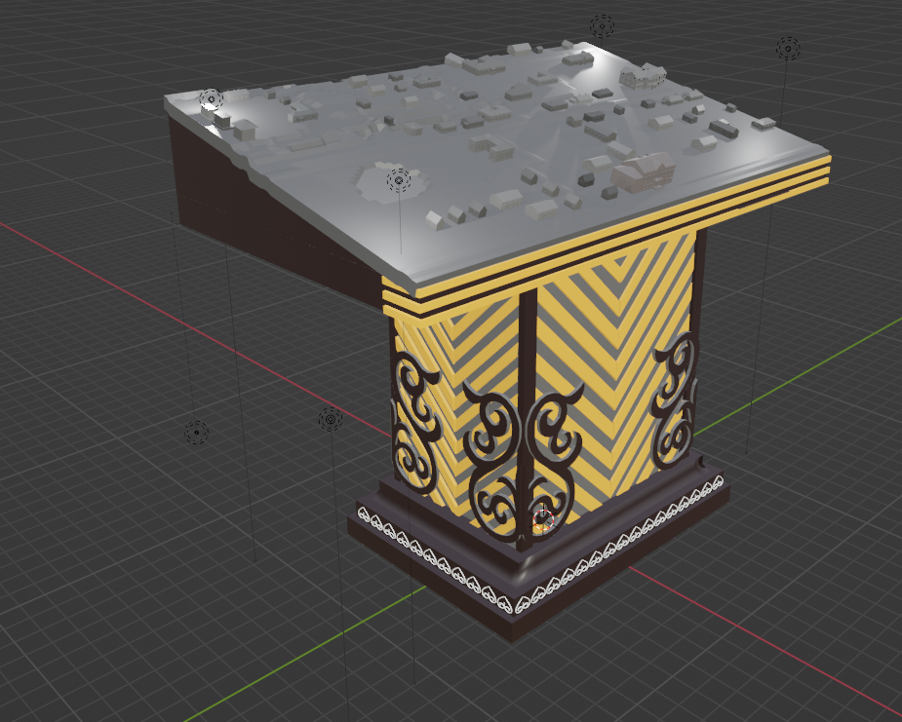
9) постановка домов на места, соединяем с трибуной

